Slide 1
Diagnostika a reedukácia špecifických vývinových porúch učenia
doc. PhDr. Viera Šilonová, PhD.
Prešovská univerzita v Prešove
Pedagogická fakulta
Katedra špeciálnej pedagogiky

Slide 2
Vývinové poruchy
dieťa alebo žiak s poruchou aktivity a pozornosti;
žiak:
s vývinovou poruchou učenia (legislatíva)
so špecifickou vývinovou poruchou učenia (odborná literatúra).

Slide 3
Žiaci s hyperkinetickou poruchou
Syndróm ľahkej mozgovej dysfunkcie (ĽMD)
ADD/ADHD

Slide 4
Žiaci s hyperkinetickou poruchou
ADD
ADHD
Ak ide o poruchu pozornosti.
Ak je porucha pozornosti kombinovaná aj s hyperaktívnym správaním.

Slide 5
Žiaci s hyperkinetickou poruchou
Typické symptómy ADD/ADHD:
poruchy pozornosti, hyperaktivita a impulzívne správanie, (môžu byť vzájomne kombinované),
poruchy v oblasti emocionálneho, motoricko-percepčného vývinu,
nedostatočný rozvoj poznávacích funkcií,
nevyrovnaná výkonnosť žiaka v škole,
neprispôsobivosť žiaka a negatívny postoj k učeniu,
poruchy v sociálnych vzťahoch.

Slide 6
Žiaci s hyperkinetickou poruchou
Odhad: u 20 – 40 % prípadov je špecifická porucha správania spojená aj so špecifickými poruchami učenia (dyslexia, dysgrafia...).
ADHD má vplyv na 5% detí v školskom veku.
Výskyt hyperkinetickej poruchy je častejší
u chlapcov ako u dievčat.

Slide 7
Dieťa/žiak so špeciálnymi výchovno-vzdelávacími potrebami
Je osoba, ktorá má zariadením poradenstva a prevencie diagnostikované špeciálne výchovno-vzdelávacie potreby (ŠVVP).
Notes:
Poradenský systém-stručne

Slide 8
Špeciálna výchovno-vzdelávacia potreba
Požiadavka určená diagnostikou v zariadeniach poradenstva a prevencie na poskytnutie podporného opatrenia vo výchove a vzdelávaní (ďalej len „podporné opatrenie“) dieťaťu alebo žiakovi podľa písmen j) až p) a
dieťaťu alebo žiakovi, ktorého zdravotný stav, sociálne podmienky, jazykové schopnosti, nadanie, správanie, kognitívne schopnosti, motivácia, emocionalita, tvorivosť alebo zručnosti vyžadujú poskytnutie podporného opatrenia

Slide 9
Diagnostika detí predškolského veku Kategórie detí/žiakov so ŠVVP
Zdravotné znevýhodnenie
Nadanie
Sociálne znevýhodnenie
Notes:
Základná charakteristika SZP-8 kritérií...3=SZP. Školská spôsobilosť (pedagogická diagnostika MŠ?)

Slide 10
Kritériá SZP
1. rodina, v ktorej dieťa žije, neplní základné funkcie - socializačno-výchovnú,
emocionálnu a ekonomickú
2. chudoba a hmotná núdza rodiny dieťaťa
3. aspoň jeden z rodičov dieťaťa je dlhodobo nezamestnaný, patrí k znevýhodneným
uchádzačom o zamestnanie
4. nedostatočné vzdelanie zákonných zástupcov - aspoň jeden z rodičov nemá
ukončené základné vzdelanie,
5. nevyhovujúce bytové a hygienické podmienky, v ktorých dieťa vyrastá - absencia miesta na
učenie, postele, elektrickej prípojky, pitnej vody, WC,
6. vyučovací jazyk školy je iný ako jazyk, ktorým dieťa hovorí v domácom prostredí,
7. rodina dieťaťa žije v segregovanej komunite,
8. sociálne vylúčenie komunity alebo rodiny dieťaťa z majoritnej spoločnosti.

Slide 11
Diagnostika dieťaťa/žiaka zo SZP
Školská spôsobilosť
Rediagnostika po úvodnom ročníku a prípravnom ročníku
Rediagnostika
ŤVU
IVP k SZP-ŠVP
ŠVPU
MP alebo iné postihnutie
Notes:
Školská zrelosť znamená dosiahnutie takej úrovne vývinu centrálnej nervovej sústavy, ktorá sa prejavuje odolnosťou voči záťaži, schopnosťou sústrediť sa a emočnou stabilitou.
Pojem školská spôsobilosť postihuje úroveň prípravy na školu z hľadiska schopností (vnímanie, predstavivosť, pozornosť, pamäť, myslenie), vplyvu prostredia a výchovy.

Slide 12
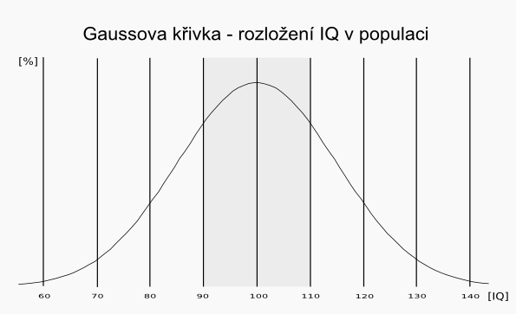

Slide 13
Gaussova krivka
Rozptyl jednotlivých stupňov inteligencie
50% populácie má priemernú inteligenciu
1-2% pod 70 IQ alebo nad 130 IQ

Slide 14
Klasifikácia mentálneho postihnutia obsiahnutá v MKCH-11
6A00.0 Ľahká vývinová porucha intelektu.
6A00.1 Stredne ťažká vývinová porucha intelektu.
6A00.2 Ťažká vývinová porucha intelektu.
6A00.3 Hlboká vývinová porucha intelektu.
6A00.4 Dočasné mentálne postihnutie.
6A00.Z Nešpecifikované mentálne postihnutie.

Slide 15
Ľahká vývinová porucha intelektu
medzi deťmi v predškolskom veku nemusia byť výrazné rozdiely, v rámci chápania či učenia sa
nových veci
v období školskej dochádzky a dospelosti sa môžu vyskytnúť ťažkosti so zvládaním trivia
dospelí jedinci s ľahkým mentálnym postihnutím majú problémy s abstraktným myslením
komunikácia a správanie sú v porovnaní s intaktnou populáciu nezrelé, neadekvátne a
neprimerané veku, vyskytujú sa aj ťažkosti pri sociálnej interakcii.
Tieto osoby sú schopné dopracovať sa k samostatnosti, no je možný, výskyt ťažkostí pri zvládaní náročnejších úloh, kedy je potrebná pomoc. U týchto jedincov je možné sa aj pracovne uplatniť v zamestnaniach nevyžadujúcich koncepčné zručnosti (American Psychiatric Association, 2013).

Slide 16
Ďalšie stupne inteligencie
IQ 70 – 79 Hraničné pásmo medzi rozumovou zaostalosťou a normou
IQ 80 – 89 Podpriemerná inteligencia
IQ 90 – 109 Priemerná inteligencia
IQ 110-119 Nadpriemerná inteligencia
IQ 120-139 Vysoká inteligencia
IQ 140 a viac Veľmi vysoká inteligencia

Slide 17
Vymedzenie pojmu ŠPVU
Súčasťou špeciálnej pedagogiky je pedagogika žiakov so špecifickými vývinovými poruchami učenia, ktorá predstavuje jeden z najmladších odborov špeciálnej pedagogiky u nás:
zaoberá sa edukáciou, reedukáciou a korekciou porúch učenia,
tieto deti predstavujú rôznorodú skupinu (rôzny vek, odlišné príčiny, prejavy)
spoločným znakom je, že ak sa im nevenuje špeciálna starostlivosť, zlyhávajú v ZŠ a aj v SŠ.

Slide 18
Poruchy učenia sa prejavujú vo všeobecnosti:
v osvojení si a používaní jazyka, čítanej a písanej reči,
manipulácii s grafickými, múzickými,
matematickými symbolmi,
pri používaní gramatických a pravopisných pravidiel,
pri realizovaní praktických hudobných, výtvarných, či pracovných činností.

Slide 19
Etiológia ŠPVU
Minimálne odchýlky v stavbe a najmä vo funkcii CNS spôsobené určitými faktormi, ktoré môžu byť:
vrodené,
zdedené,
získané počas pôrodu, krátko po ňom (do 6 mesiacov).
Napríklad:
stres počas tehotenstva, poruchy výživy tehotnej ženy, nadmerné fajčenie a pitie alkoholu, predčasne narodené deti, úrazy, intoxikácia dieťaťa, nevyhranená lateralita, príp. skrížená a ADHD.

Slide 20
Etiológia ŠPVU
Encefalopatické príčiny (v 50% prípadov). Ide o drobné poškodenie mozgu získané v priebehu prenatálneho vývoja, v období perinatálnom (počas pôrodu) a postnatálnom (v priebehu ďalšieho vývoja).

Slide 21
Etiológia ŠPVU
Biologické príčiny. Ide o genetické rozdiely, štrukturálne rozdiely v mozgu a rozdiely v činnosti mozgu. Súčasťou biologických príčin môže byť aj možný gén, ktorý je zodpovedný za dyslexiu, býva lokalizovaný na 6. alebo 15. chromozóme. Iní autori sa domnievajú, že prenos dyslexie môže spôsobovať viac génov, ktoré pôsobia súčasne.

Slide 22
Etiológia ŠPVU
Hereditárne príčiny. V anamnestických údajoch detí so špecifickými vývinovými poruchami učenia často nachádzame podobné ťažkosti aj u ich ďalších rodinných príslušníkov (rodičia a súrodenci).

Slide 23
Etiológia ŠPVU
Kombinované príčiny. Ťažkosti dieťaťa vznikajú na základe kombinácie vyššie uvedených príčin. Týka sa to približne 15% jedincov.
U časti detí ide o nejasné príčiny.

Slide 24
Klasifikácia prejavov ŠVPU
Poruchy sústredenia.
Poruchy PĽO /pravoľavej orientácie/.
Poruchy zrakového a sluchového vnímania.
Poruchy reči /porozumenie, vyjadrovanie, výslovnosť/.
Poruchy správania vznikajúce ako následok ŠVPU /neurotické prejavy, upozorňovanie na seba, osobnostné problémy/.

Slide 25
Špecifické vývinové poruchy učenia
Sú definované ako:
neschopnosť naučiť sa čítať, písať a počítať pomocou bežných
vyučovacích metód pri priemernej inteligencii a primeraných
sociokultúrnych príležitostiach (Jucovičová, Žáčková, Sovová,
2007).

Slide 26
MKCH 11 – Vývinové poruchy učenia
6A03 Vývinové poruchy učenia - výraznými a pretrvávajúcimi ťažkosťami pri učení akademických zručností, ktoré zahŕňajú čítanie, písanie alebo matematiku.
Výkon jednotlivca v konkrétnych akademických zručnostiach je výrazne pod hranicou toho, čo by sa očakávalo pre jeho chronologický vek a všeobecnú úroveň intelektového fungovania, čo má za následok výrazné zhoršenie akademického alebo pracovného fungovania jednotlivca.
Vývinová porucha učenia sa prvýkrát objavuje v školskom procese.

Slide 27
MKCH 11 – Vývinové poruchy učenia
Vývinová porucha učenia nie je spôsobená:
poruchou intelektu,
zmyslovou poruchou (zrak alebo sluch),
neurologickou alebo motorickou poruchou,
nedostatočnou dostupnosťou vzdelávania,
nedostatočnou znalosťou vyučovacieho jazyka alebo psychosociálnou nepriazňou.

Slide 28
MKCH – Podkategórie vývinových porúch učenia
MKCH 11
MKCH 10
6A03.0
Vývinová porucha učenia s narušením v oblasti čítania
6A03.1
Vývinová porucha učenia s narušením v oblasti písomného prejavu
6A03.2
Vývinová porucha učenia s narušením v oblasti matematiky
6A03.3
Vývinová porucha učenia s iným špecifikovaným narušením učenia
6A03.Z
Nešpecifikovaná vývinová porucha učenia.
F 81.0
Špecifická porucha čítania (označovaná termínom dyslexia),
F 81.1
Špecifická porucha hláskovania (doslovný preklad z anglického spelling disorder, u nás ju nazývame dysortografia),
F 81.2
Špecifická porucha aritmetických schopností (dyskalkúlia),
F 81.3
Zmiešaná porucha školských zručností (súčasný výskyt dyskalkúlie s dyslexiou alebo dysortografiou),
F 81.8
Iné špecifické vývinové poruchy školských zručností (uvádza sa dysgrafia),
F 81.9
Nešpecifikovaná vývinová porucha školských zručností (neschopnosť učiť sa)

Slide 29
Odborné pojmy v špeciálnopedagogickej diagnostike ŠVPU
Diagnostika – je poznávacím procesom, ktorého cieľom je najdokonalejšie poznanie daného predmetu či objektu nášho záujmu, a to všetkých jeho dôležitých znakov a charakteristík a ich vzájomných vzťahov a súvislostí. Výsledkom tohto poznávania je diagnóza.
Špeciálnopedagogická diagnostika –užšie vymedzenie, realizuje ju priamo špeciálny pedagóg.
Diagnostika v špeciálnej pedagogike – širšie vymedzenie, zahŕňa komplexnú diagnostiku (medicínska, psychologická, sociálna a špeciálnopedagogická).

Slide 30
Model špeciálnopedagogickej diagnostiky
Edukácia
Znaky
Diagnostika
Diagnóza
Prognóza
Stimulácia
Metódy
Ciele
Reedukácia

Slide 31
Odborné pojmy v špeciálnopedagogickej diagnostike ŠVPU
Edukácia - výchova a vzdelávanie v príslušných ustanovizniach.
Reedukácia –súbor špeciálnopedagogických postupov zacielených na rozvoj, zlepšenie a lebo nápravu narušených funkcií.
Stimulácia - podnecovanie organizmu k vyššiemu výkonu.
Korekcia /kompenzácia, stimulácia/ – oprava, náprava /okuliare, protéza, čítacie okienko, kalkulačka PC a pod./alebo špeciálne učebné pomôcky.

Slide 32
Odborné pojmy v špeciálnopedagogickej diagnostike ŠVPU
Diagnóza nie je pridelená nálepka (podobne ako diagnostika nie je iba testovanie).
Prognóza je de facto „predpoveď, ktorá sa snaží na základe objektívnych nálezov stanoviť, či je možné očakávanie zlepšenia stavu, alebo naopak alebo trvalé zhoršovanie.“

Slide 33
Typy pedagogickej diagnostiky
Normatívna - je výsledok jedinca v určitej skúške porovnávaný s výsledkom reprezentatívnej vzorky populácie v rovnakej skúške.
Odpovedá na otázku, či dieťa dosahuje úroveň svojich vrstovníkov,
alebo za nimi zaostáva, umožňuje zaradenie dieťaťa podľa úspešnosti
na určité miesto v populácii. /Zelinková/

Slide 34
Typy pedagogickej diagnostiky
Kriteriálna - porovnávanie s vonkajšími meradlami, s objektívne vymedzenými úlohami. Skúšky vychádzajú z analýzy určitej zručnosti a smerujú k určeniu úrovne, na ktorej sa dieťa nachádza.
Zvláda- nezvláda násobilku do 5?
Zvláda- nezvláda osobnú hygienu?

Slide 35
Typy pedagogickej diagnostiky
Individualizovaná - smeruje k hodnoteniu dieťaťa iba vo vzťahu k dieťaťu samému bez porovnávania u vrstovníkov, so spolužiakmi v triede. Sleduje postup a porovnáva dosadenú úroveň za určitý časový úsek.
Je veľmi potrebná u detí handicapovaných, neúspešných alebo detí, u ktorých došlo z rôznych dôvodov ku strate motivácie.

Slide 36
Typy pedagogickej diagnostiky
Diferenciálna diagnostika
je postup, pri ktorom sa stanovuje presná diagnóza spomedzi niekoľkých, ktoré majú rovnaké alebo veľmi podobné príznaky,
slúži na rozlíšenie problémov, ktoré môžu mať rovnaké prejavy, ale rôzne príčiny.
PR.: neposlušnosť – nesprávne výchovné vedenie dieťaťa alebo ADHD?
Dieťa nerozpráva: MP, Dysfázia, Autizmus, Sluchové postihnutie, Mutizmus....??????

Slide 37
Typy pedagogickej diagnostiky
Podporná diagnostika: na základe stanovenej diagnózy je poskytovaná špeciálna podpora a počas jej priebehu dochádza nielen k reedukácii narušených funkcií, ale súčasne aj k spresňovaniu diagnostických poznatkov.
/Přinosilová, s. 17/

Slide 38
Vlastnosti diagnostických metód
Reliabilita – spoľahlivosť metód /spočíva v tom, že výsledky, ktoré možno získať pomocou určitej metódy, sú aj pri jej viacnásobnom opakovaní totožné, alebo len málom odchylné od predchádzajúcich/.
Validita – vhodnosť a platnosť metód.
Princípy, kt. treba rešpektovať pri aplikácii DM:
komplexnosť,
princíp všestrannosti vyšetrenia,
princíp dynamickosti,
princíp modifikácie.

Slide 39
Diagnostika čítania
Testom sledujeme a hodnotíme:
rýchlosť,
počet chýb,
stupeň vývoja čitateľských návykov,
kvalitu čitateľských chýb,
stupeň porozumenia čítaného textu,
sprievodné prejavy dieťaťa pri čítaní

Slide 40
Diagnostika čítania
Stupnica spôsobu čítania (vývoj čitateľských návykov):
Dieťa číta po skupinách slov, plynule, so zmyslom pre kontext, so správnou alebo skoro správnou vetnou intonáciou.
Číta po slovách, celkom vyrovnane, bez dlhších prestávok, niekedy i skupiny slov plynule. Ešte bez vetnej intonácie. (Prestávky ojedinele - nad veľmi ťažkými slovami.)

Slide 41
Diagnostika čítania
Stupnica spôsobu čítania (vývoj čitateľských návykov):
Číta väčšinou po slovách, nie však s istotou a plynule. Prestávky pred ťažkými a neznámymi slovami. Iba medzi slovami sú zreteľné. (Niektoré ťažké slová môže preslabikovať.)
Slabikuje plynule nahlas alebo slabikuje potichu a vysloví celé slovo (dvojité čítanie). Medzi slovami sú zreteľné, dlhé pauzy. (Dieťa číta každé slovo zvlášť - len krátke známe slovíčka prečíta bez problémov a naraz).

Slide 42
Diagnostika čítania
Stupnica spôsobu čítania (vývoj čitateľských návykov):
Slabikuje nahlas, slabiky zreteľne oddeľuje. Niekedy si ešte musí hláskovať, zvlášť keď ide o skupinu spoluhlások.
Hláskuje. Skladá z hlások slabiky alebo si vymenuje všetky hlásky v slove a tak „odhaduje“ znenie slova.

Slide 43
Diagnostika čítania
Stupnica reprodukcie a porozumenia textu:
1. Je jasné, že dieťa spoľahlivo rozumie tomu, čo číta.
2. Dejové súvislosti sú mu jasné, reprodukuje podstatné
časti deja, ale objavujú sa niektoré nepresnosti ako
dôsledok chybného čítania alebo neporozumenia
textu.
3. Reprodukuje podstatné časti, ale o celom deji nemá
spoľahlivú predstavu.
4. Reprodukcia je defektná na základe zlého čítania
a neporozumenia textu.

Slide 44
Diagnostika čítania
Stupnica reprodukcie a porozumenia textu:
Len vrchol deja alebo nejaký dejový úsek (len to, čo sa mu podarilo dobre prečítať). Porozumenie len útržkovité.
Reprodukcia sa riadi len niekoľkými opornými slovami, ktorým porozumelo – bez problémov.
Nerozumie ničomu z toho, čo čítalo.

Slide 45
Dyslexia
Špecifická vývinová porucha funkčného systému čítania.
Problémy pri dekódovaní vytlačeného textu, ktoré sa prejavujú chybami, či nápadnou pomalosťou a problémy s porozumením čítaného textu.
Problém s rozpoznávaním a zapamätávaním si jednotlivých písmen, zvlášť s rozlišovaním písmen tvarovo podobných (b-p-d, m-n).
Rozlišovanie zvukovo podobných hlások (b-p, s-z).
Náročné spájanie hlások do slabík a problém v súvislom čítaní slov.
PORUCHA
ZÁKLADNÉ
ZNAKY

Slide 46
Dyslexia
OSLABENIA
Deficit vzťahujúci sa na fonologické spracovanie, predovšetkým schopnosť dekódovať a rozpoznávať slová.
oslabenie vo vizuálnej percepcii, priestorovej orientácii a v oblasti pamäti.

Slide 47
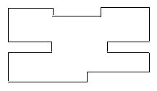
Dyslexia
nerozoznáva slabiky, začiatky a konce slov
nedokáže čítať text správne, nerozumie
prečítanému text,
nerozumie napísaným pokynom
zamieňa písmená v slovách, slová vo vetách
nedokáže sa orientovať na stránke, ani
v riadku, má problém nájsť začiatok riadku
nedokáže nadviazať na spolužiaka v čítaní.
čítacie okienko

Slide 48
Dyslexia
P-typ dyslexie /pravohemisférový/-pomalé, trhané, nepresné čítanie.
/percepcia/
Ľ-typ dyslexie /ľavohemisférový/- rýchle čítanie s množstvom chýb, bez porozumenia čítaného textu.
/reč/

Slide 49
Reedukácia dyslexie
Metóda Fernaldovej: 10 riadkov, podčiarknutie ťažších slov + ich prečítanie čítanie celého odseku.
Čítanie v duete: spolu s dieťaťom čítame text tichým, pokojným hlasom, pomalým tempom. Naše čítanie dieťa v podstate vedie, pomáha mu čítať správnou technikou, bez chýb a správnou intonáciou.
Metóda vyhľadávania chýb: čítame text a žiak sleduje naše čítanie. Pri čítaní sa dopúšťame chýb, ktoré sa objavujú i v čítaní žiaka. Úlohou žiaka je opravovať naše chyby.

Slide 50
Diagnostika písomného prejavu
Komplexné posudzovanie aspektov v oblasti:
jemnej motoriky,
audiomotorickej koordinácie,
vizuálnej percepcie,
auditívnej percepcie.

Slide 51
Diagnostika písomného prejavu
Úroveň písomného prejavu posudzujeme v troch oblastiach:
1. Opisovanie textu – najjednoduchší typ úloh prepis z písanej podoby do písanej podoby.
2. Prepisovanie textu – prepis z tlačenej podoby do písanej podoby.
3. Diktát – najzložitejšia aktivita, zapísanie obsahu verbálne prezentovaného do formy písanej s rešpektovaním gramatických osobitostí.

Slide 52
Dysortografia
PORUCHA
ZÁKLADNÉ ZNAKY
Špecifická vývinová porucha pravopisu.
Nepostihuje celú oblasť gramatiky jazyka, ale
týka sa takzvaných dysortografických javov:
vynechávanie písmen, zamieňanie tvarovo
rovnakých písmen, objavujú sa skomoleniny,
chyby z artikulačnej neobratnosti, nesprávne
umiestnenie alebo vynechávanie
interpunkčných znamienok.
Porucha negatívne ovplyvňuje proces aplikácie gramatického učiva.

Slide 53
Dysortografia
OSLABENIA
nedostatočne rozvinutý fonematický sluch
nesprávna výslovnosť
pomalé písanie alebo neschopnosť koordinovať rôzne psychické procesy, ktoré sa podieľajú na písaní.

Slide 54
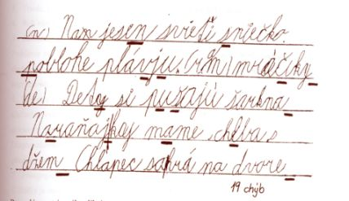
Dysortografia
dieťa nepíše mäkčene, dĺžne, ani iné znamienka,
nepíše diakritiku: čiarka, bodka, otáznik ...
nepíše veľké písmena na začiatku vety,
pozná vybrané slová, ale nedokáže ich správne napísať.

Slide 55
Dysortografia
Reedukácia
prvá oblasť
rozlišovanie krátkych a dlhých samohlások,
rozlišovanie slabík dy/di, ty/ti, ny/ni, ly/li,
rozlišovanie sykaviek c, s, z, č, š, ž, vynechávanie/ pridávanie/
prešmykovanie písmen resp. slabík, hranice slov v písaní.

Slide 56
Dysortografia
Reedukácia
druhá oblasť
zameranie na gramatické chyby
Osvojenie si gramatického pravidla - problémy s jeho systematizáciou a často aj s jeho pohotovou aplikáciou
Veľkým prínosom v reedukácii je vlastná vizualizácia gramatických pravidiel.

Slide 57
Dysgrafia
PORUCHA
ZÁKLADNÉ ZNAKY
Špecifická vývinová porucha grafického prejavu.
Narušuje celkovú úpravu písomného prejavu, osvojovanie si jednotlivých písmen, napodobnenie tvaru, spojenie hlásky s písmenom a radenie písmen.
Dieťa si zamieňa tvarovo podobné písmená, písmo je neusporiadané, ťažkopádne, neobratné.
Zamieňa si tlačené a písané písmo.

Slide 58
Dysgrafia
OSLABENIA
hrubá a jemná motorika, pohybová koordinácia, celková organizácia organizmu, zraková a pohybová pamäť, pozornosť, priestorová orientácia,
skorá intervencia by z toho dôvodu nemala byť
centrovaná iba na grafomotoriku, ktorá sa
odráža priamo v písme, ale na komplexnú
oblasť psychomotoriky.

Slide 59
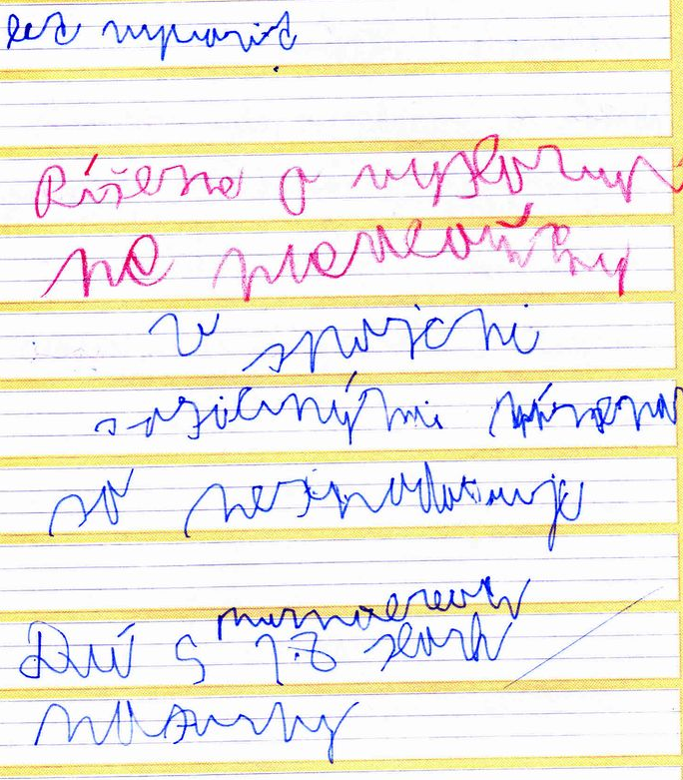
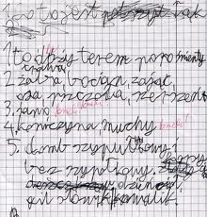
Dysgrafia
dieťa ťažko pamätá, napodobňuje tvary písmen,
nevzhľadné, kostrbaté,
nečitateľné písmo,
písmená - rôzna veľkosť, sklon,
vynechávanie písmen,
zámena b-d, b-d-p, p-q, m-n,
porušená koordinácia ruky
a očí pri písaní.

Slide 60
Dysgrafia
Reedukácia
Porucha tvaru – žiak:
nedodržiava predpísaný tvar písmen,
nepamätá si správny postup pri písaní,
snaží sa napodobniť tvar, ale zabúda stopu písania.
Zameriavame na algoritmus písania.

Slide 61
Dysgrafia
Reedukácia
Porucha ťahu - žiak nie je schopný písať jedným ťahom, je viditeľné napájanie písmen.

Slide 62
Dysgrafia
Reedukácia
Porucha vzťahu - žiak nedokáže písať písmená v slovách v správnom pomere, niektoré píše nadmerne veľké, iné nadmerne malé.

Slide 63
Dyskalkúlia - špecifická vývinová porucha matematických schopností.
Praktognostická
Ide o poruchu manipulácie s konkrétnymi predmetmi alebo nakreslenými symbolmi.
Neschopnosť vytvoriť skupinu predmetov s daným počtom prvkov, a dospieť k pojmu prirodzeného čísla (problé s porovnávaním čísel, usporiadanie a vytváranie postupnosti prirodzených čísel.
V geometrii žiak nevie zoradiť predmety podľa veľkosti, nevie rozlišovať geometrické tvary, nerozumie rozmiestneniu predmetov v priestore a ich znázorneniu na obrázku.

Slide 64
Dyskalkúlia
Verbálna
Problém v označovaní počtu predmetov, používaní znakov operácií, problémy v pochopení a vymenovávaní číselných radov. Žiak si pod číslom nevie predstaviť príslušnú skupinu prvkov a označiť počet prvkov v danej skupine číslom.

Slide 65
Dyskalkúlia
Lexická
Problémy:
s čítaním cifier a číslic,
s pochopením číselnej sústavy (napr. zámena tvarovo podobných čísel, zámena desiatok a jednotiek v dvojciferných číslach)
s čítaním viacciferných čísel.
Pri tomto druhu dyskalkúlie
sa prejavuje aj porucha pravo-ľavej orientácie.

Slide 66
Dyskalkúlia
Grafická
Neschopnosť písať matematické znaky.
Problémy súvisia so zápisom čísel podľa diktátu, zápis viacciferného čísla (žiak zapisuje cifry v opačnom poradí, má problém s nulami v zápise čísla, v písomných algoritmoch nie je schopný zapísať čísla správne pod seba).
Žiak nie je schopný narysovať geometrický útvar.

Slide 67
Dyskalkúlia
Operačná
Prejavuje sa pri číselných operáciách (zámena operácií, neschopnosť pracovať s číslami rovnakých radov, neschopnosť pamäťových operácií).
Prítomnosť problémov s číselnými výrazmi, v ktorých sa vyskytuje viacej operácií a s písomnými algoritmami.

Slide 68
Dyskalkúlia
Ideognostická
Spočíva v poruche porozumenia matematických pojmov a vzťahov medzi nimi, v chápaní súvislostí, závislostí, vznikajú problémy pri riešení slovných úloh.
V matematike môžu mať problémy žiaci aj s inými ŠVPU:
- s dyslexiou majú problém so slovnými úlohami,
- s dysgrafiou nastáva problém v geometrických
úlohách,
- s dysortografiou môžu mať problémy pri diktátoch
zameraných na čísla.

Slide 69
Dyskalkúlia
V matematike:
nerozumie pojmu čísla,
neporovná počet predmetov,
nerozumie matematickým symbolom (%, +, /, =),
zamieňa si tvarovo podobné čísla 6-9,
nerozumie rozdielom väčší-menší,
nesprávne zapisuje čísla a podobne.
V oblasti geometrie:
nerozlišuje geometrické tvary, nevie rysovať, používať
pomôcky ako kružidlo, uhlomer, zoradiť rôzne dlhé
predmety a podobne.

Slide 70
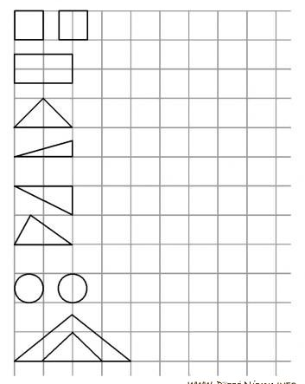
Dyspinxia:
Dyspinxia:
nedokáže nakresliť
primerane predmety,
ktoré vidí pred sebou,
na ľudskom, či zvieracom
tele vynecháva časti,
nedokreslí detaily ...
nevidí rozdiel medzi
nakresleným a realitou,
nedokáže kresliť
doprostred výkresu.

Slide 71
Dysmúzia dyspraxia
Dieťa nemá hudobný sluch.
Nedokáže rozoznať melódie, počuť zmeny v melódii,tempe a rytme.
Má problém rozoznať aj
hudobné nástroje, hlasy
spolužiakov.
Nedokáže zaspievať
melódiu.
Zahrať na hudobnom nástroji.
Problém s koordináciou jemnej a hrubej motoriky.
Pohyby sú nešikovné, nie sú plynulé.
Má problémy na TV, pracovnom vyučovaní...
Problém je aj v sebaobsluhe.

Slide 72
Edukácia, reedukácia:
Poskytnúť dieťaťu informácie
Prípravné cvičenia
Dodržiavanie pravidiel

Slide 73
Organizácia reedukácie a korekcie:
pri ľahších stupňoch –ZŠ, bežná trieda, školský špeciálny pedagóg pracuje s dieťaťom individuálne priamo v triede, alebo mimo nej;
individuálna korekcia v CPaP;
pre ťažšie stupne – špeciálna trieda v ZŠ, počet detí je 8-12 a celé vyučovanie vedie špeciálny pedagóg.

Slide 74
Stimulačné programy - KUPROG (KU – Kuncová, autorka programov; PROG – programy):
KUPROG (KU – Kuncová, autorka programov; PROG – programy)
KUPREV – prevencia
KUMOT -motorika
KUPOZ - pozornosť
Dyscom

Slide 75
Povinná literatúra:
ŠILONOVÁ, Viera., KLEIN, Vladimír. 2015. Edukácia sociálne znevýhodnených žiakov so špecifickými poruchami učenia. VERBUM -vydavateľstvo KU v Ružomberku. 2015. 225 s. ISBN 978-80-561-0262-6.
+ rozšírené vydanie 2017.

